Slide 1

Возможности напольных подвижных игр в решении целей и задач современного дошкольного образования
Подготовила:
учитель-логопед первой квалификационной категории
МАДОУ – ЦРР – детский сад №16 «Росинка» г.Благовещенск РБ
Латыпова Оксана Витальевна

Slide 2

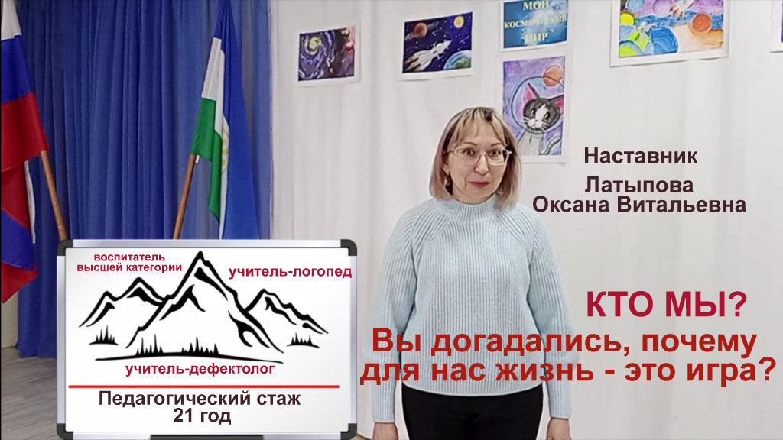
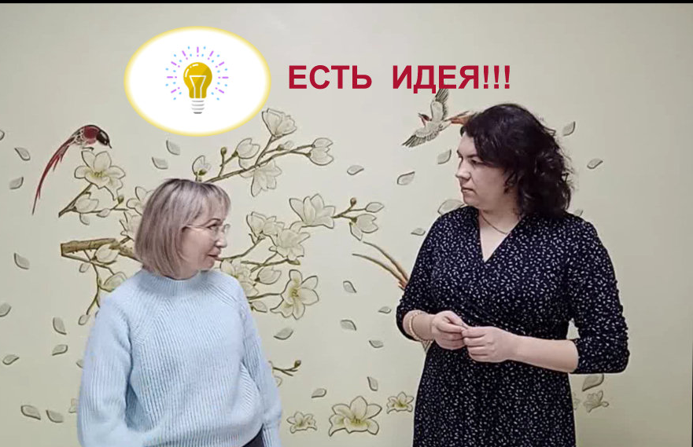
Рады представиться!
Наставник
Меня зовут Латыпова Оксана Витальевна.
Игра в нашей жизни имеет большое значение, так как мы работаем с детьми дошкольного возраста. Она объединяет всех нас: и взрослых, и детей.
Мой педагогический стаж – 21 год. Могу себя сравнить с вдумчивым покорителем профессиональных вершин и исследователем своих творческих способностей. Я работала воспитателем группы компенсирующей направленности, дефектологом. Сейчас работаю по профессии своей большой мечты я - учитель-логопед.
А также – наставник педагога-психолога Гульнары Аликовны Двойничковой, стаж которой в данной должности 2 года.
Что нас связывает?
В нашей работе есть линии пересечения, которые дали толчок возникновению нашего совместного профессионального дуэта наставника и наставляемого: это поддержка уникальности периода детства и развитие высших психических функций у дошкольников на наших занятиях.

Slide 3
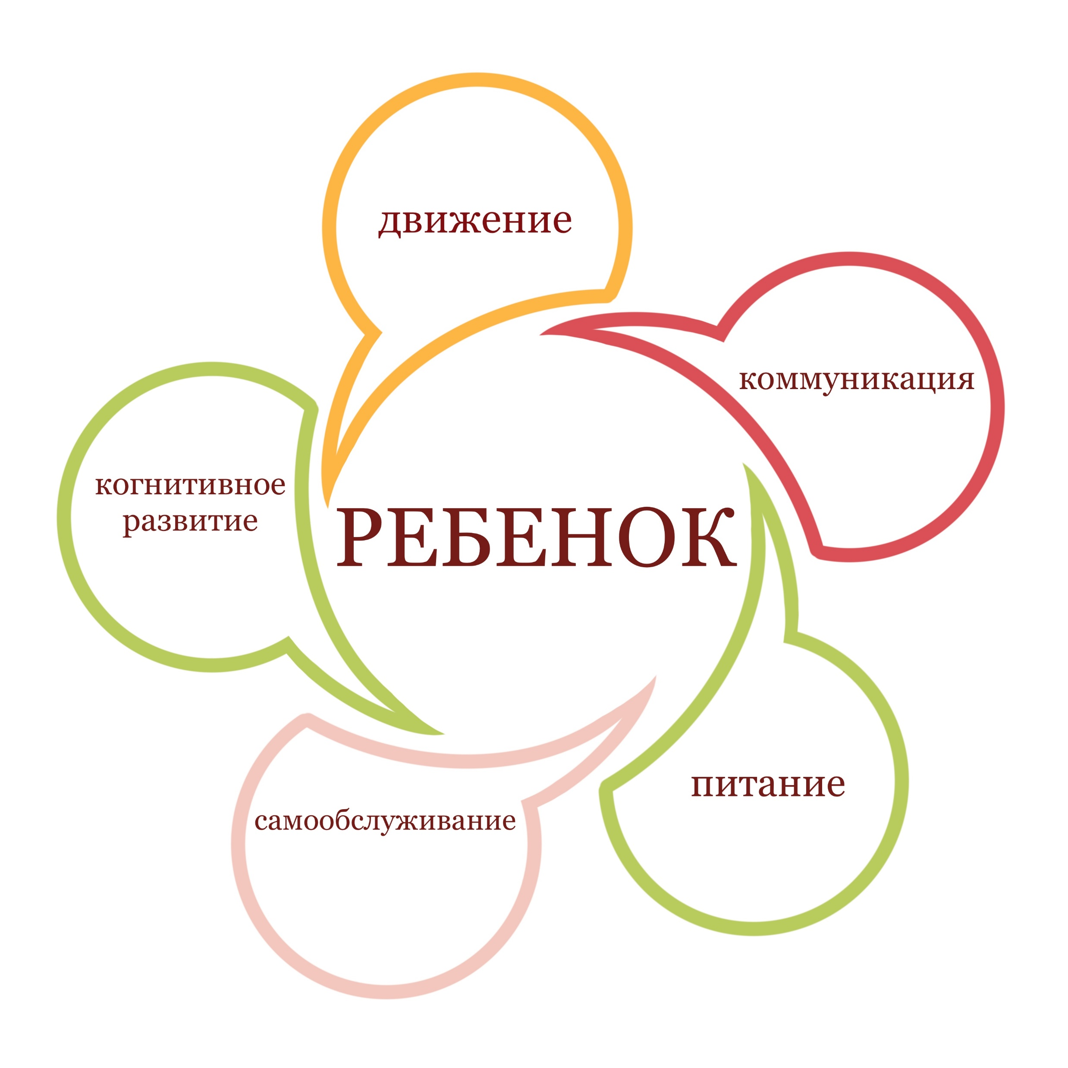
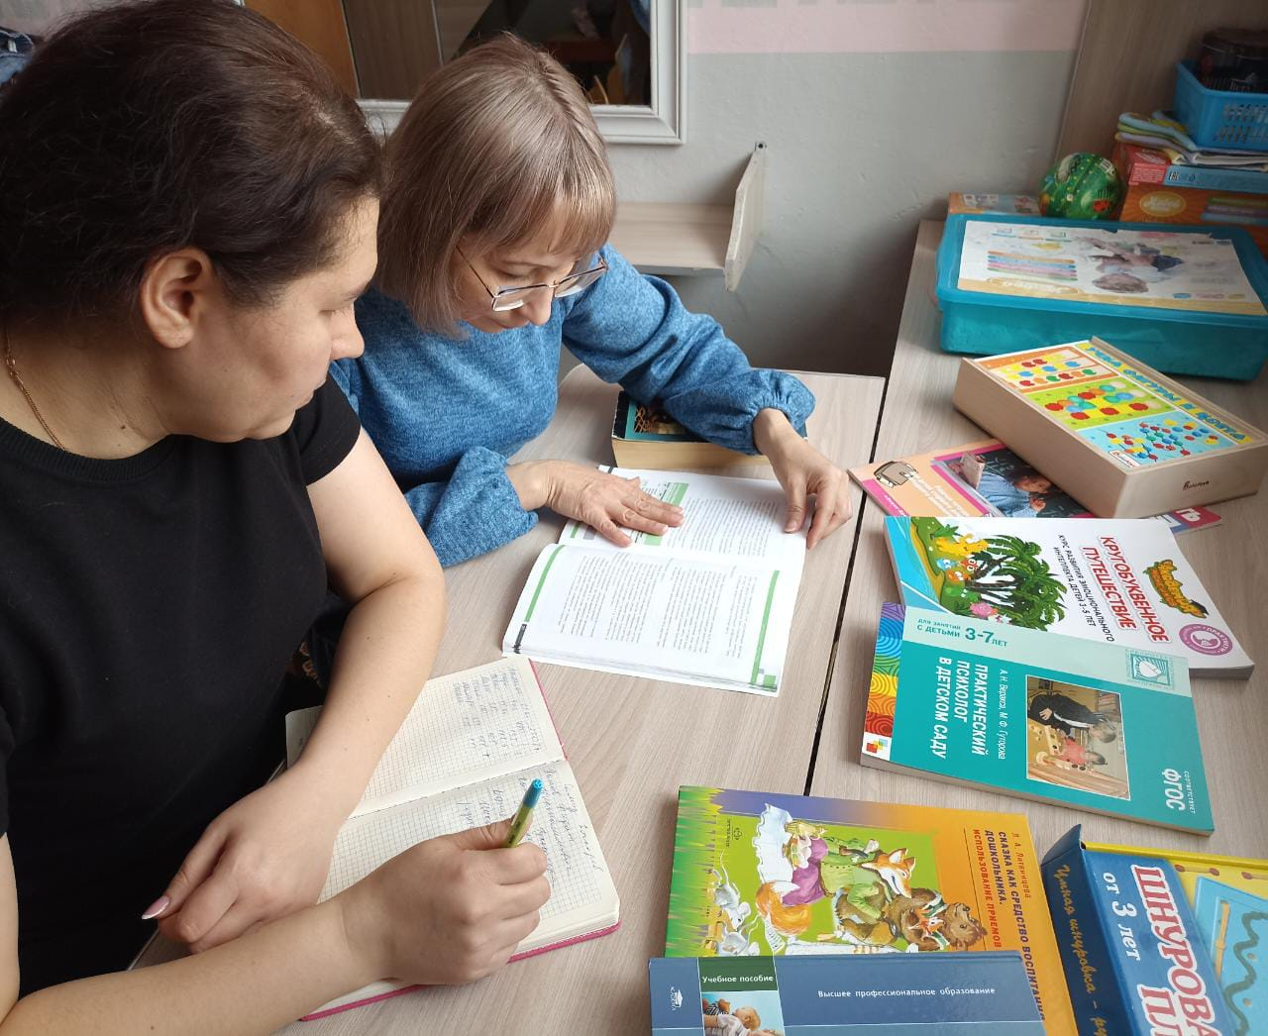
Определение цели
Кластер
Вместе со своей коллегой Гульнарой Аликовной мы определили, какое направление будет являться наиболее важным на каждом этапе наставнической деятельности.
Ключевой темой моего наставничества стал поиск оптимальных методов и приемов развития когнитивной сферы детей дошкольного возраста, а также использование подвижных напольных игр как одного из средства развития познавательной сферы в коррекционно-развивающей деятельности педагога-психолога.
Изучая влияние движения на развитие психических функций у детей доктор педагогических наук, профессор Архипова Е.Ф. в своей книге пишет: «В лаборатории высшей нервной деятельности ребёнка в электрофизиологическом исследовании, проведённом Т. П. Хризман и М. И. Звонарёвой, было обнаружено, что, когда ребёнок производит ритмические движения пальцами, у него резко усиливается согласованная деятельность лобных и височных отделов мозга».
Понимая важность связи движения и умственного развития детей мною было принято решение посвятить блок «Лайфхаки от наставника» разработке вариантов напольных подвижных игр для развития познавательных процессов у детей.
ОРУ
Подвижные игры
Развитие мелкой моторики
Основные движения
Физкультурные минутки
Звуковая культура речи
мышление
речь
Словарная работа
речь
воображение
Грамматический строй речи
восприятие
Связная речь
внимание
Подготовка к обучению грамоте
память

Slide 4
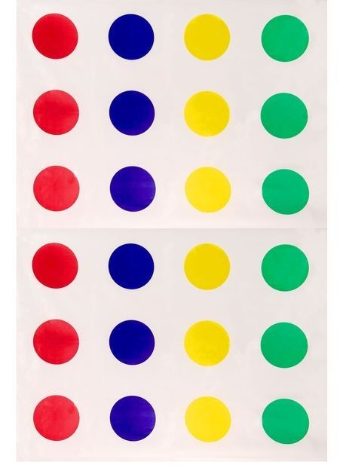
Какая у Вас ассоциация с данным изображением?
Наш выбор!
За основу в создании напольных подвижных игр я решила взять игру «Твистер», создателем которой является Чарльз Фоули.
Используя метод «Мозговой штурм», я модифицировала правила данной игры и подготовила несколько новых вариантов ее проведения, а также познакомила с ними свою коллегу Гульнару Аликовну, чтобы она попробовала их внедрить в психолого-педагогический процесс.
ТВИСТЕР

Slide 5
Почему «Твистер»?
В выборе данной игры я руководствовалась её большими возможностями в решении многих задач, которые стоят перед моей наставляемой, а также её соответствием ключевым принципам дошкольного образования по ФГОС. Вспомним некоторые из них:
Образовательный процесс должен опираться на индивидуальные особенности развития каждого воспитанника. Это стимулирует активность дошкольника в выборе содержания обучающей деятельности, что позволяет ему стать субъектом образовательных отношений.
Необходимо формировать у дошкольников познавательные интересы и действия в различных видах деятельности.
Также применение игрового поля позволяет решать задачи ФГОС дошкольного образования, предусмотренные данным стандартом. Первостепенной из них можно считать:
Сохранение и укрепление здоровья дошкольников – как физического, так и психического, обеспечение благополучия эмоциональной сферы.
Я, как учитель-логопед, так и моя коллега Гульнара Аликовна во время проведения напольных подвижных игр с использованием игры «Твистер» сделали вывод, что данные игры имеют много преимуществ и совсем не имеют недостатков.

Slide 6
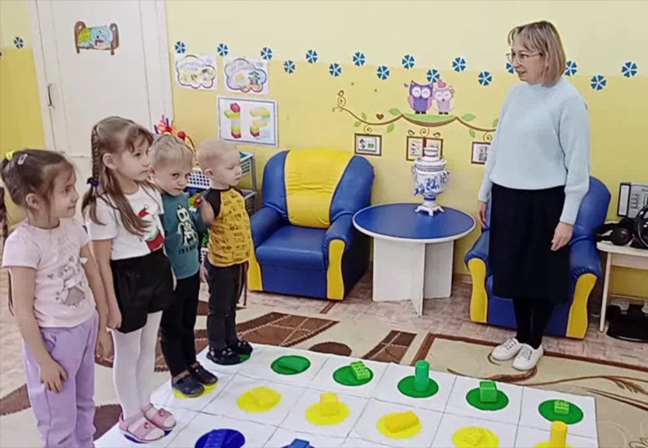
Каковы преимущества напольной подвижной игры «Твистер»?
Согласно Федеральной образовательной программе дошкольного образования
Ребенок – участник образовательных отношений, который полноценно проживает все этапы детства.
Напольную подвижную игру «Твистер» можно считать полифункциональной, так как она:
мобильная, трансформируемая - ее легко использовать в различных помещениях, разворачивать действие игры в любой момент коррекционно-образовательной деятельности педагога;
вариативная
доступная
безопасная
Все эти перечисленные преимущества позволяют считать ее соответствующей требованиям к предметно-развивающей среде в ДОУ.

Slide 7
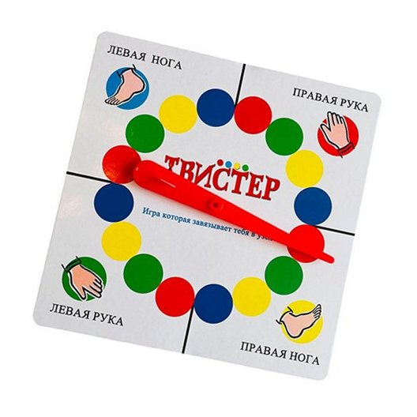
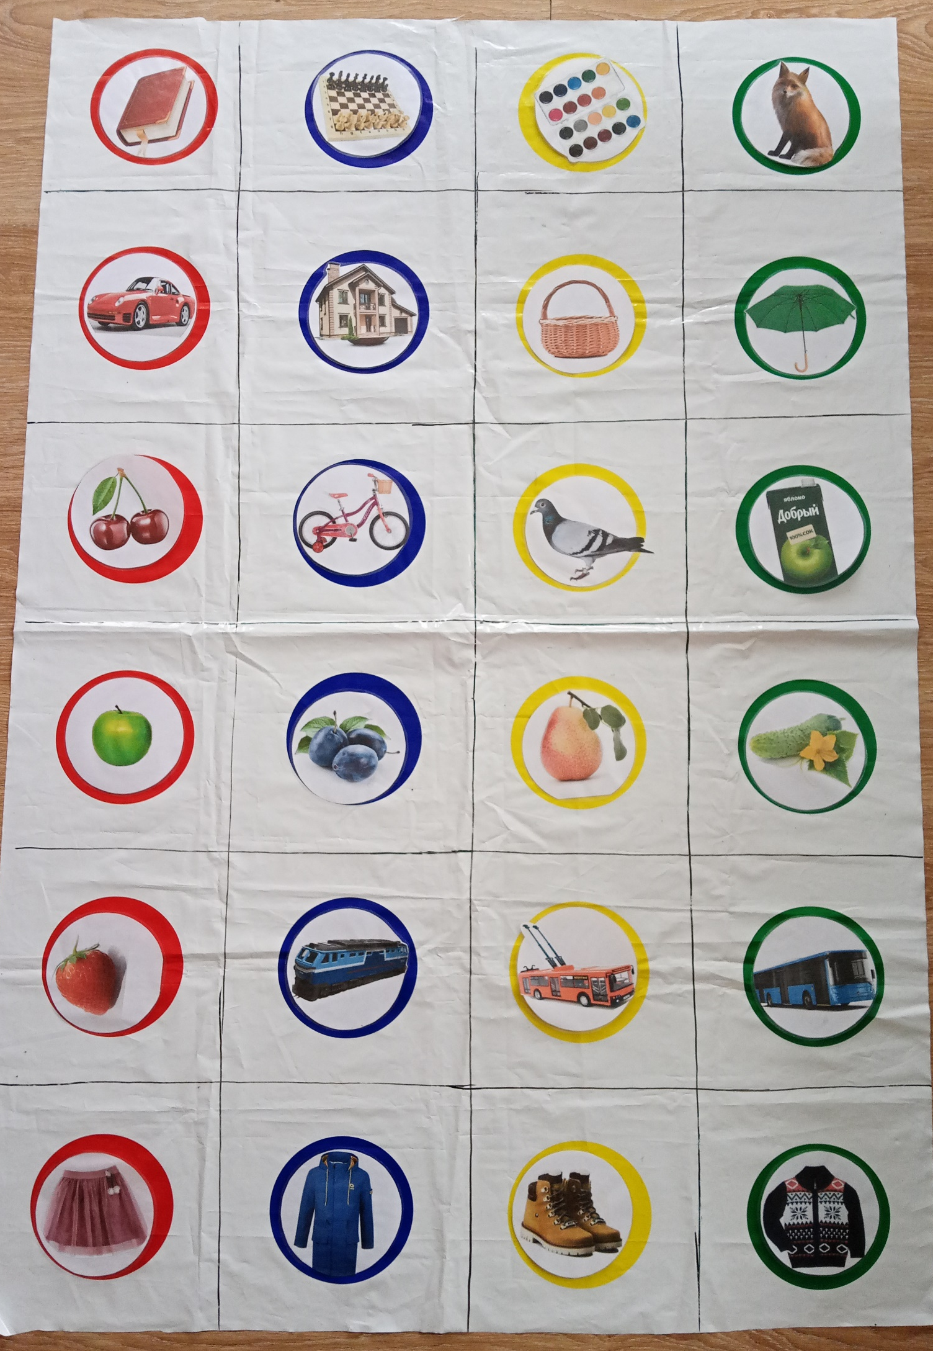
Описание игры
Напольная подвижная игра «Твистер» - это игровое поле с 4 рядами, на каждом из которых расположены круги одного цвета красного, синего, желтого или зеленого, а также рулетка в виде циферблата, где вместо цифр - кружки 4-х цветов, рядом с которыми изображена одна из четырёх конечностей человека.
Для разработанных вариантов игры я предлагаю подготовить предметные картинки. Предметные картинки подбираются таким образом, чтобы можно было решить разнообразные задачи в играх «Четвертый лишний», «Пройди по маршруту», «Подбери по цвету», «Реши задачку» и др. Также данные картинки можно использовать , объединяя по какой-либо тематике, событию в ДОУ, либо в любом порядке для реализации других задач.
Для моторных дорожек можно использовать карточки с заданиями, которые необходимо положить в корзинки с тактильными наполнителями, предметы для зрительно-моторной координации (веревки, мячики, кегли, мишени), массажные коврики для стоп.

Slide 8
реализация задач воспитания, обучения, социализации детей через организацию напольных подвижных игр в работе педагога-психолога
Мои лайфхаки, находки, представленные начинающему специалисту - это варианты игры, которые позволяют в процессе психолого-педагогического сопровождения детей решать следующие задачи:
Развивать логическое мышление, внимание, память, учат классифицировать предметы по существенному признаку, находить лишнее, рассуждать и делать выводы;
Развивать умение ориентироваться в пространстве;
Расширять знания детей о свойствах предметов, учить называть цвета, форму предметов;
Развивать связную речь;
Укреплять здоровье детей через двигательную активность и развивать физические качества: выносливость, меткость, гибкость и др., развивать межполушарное взаимодействие.
Развивать коллективное сотрудничество детей и взрослых, позволяют детям реализовать свою потребность в общении или в уединении.

Slide 9
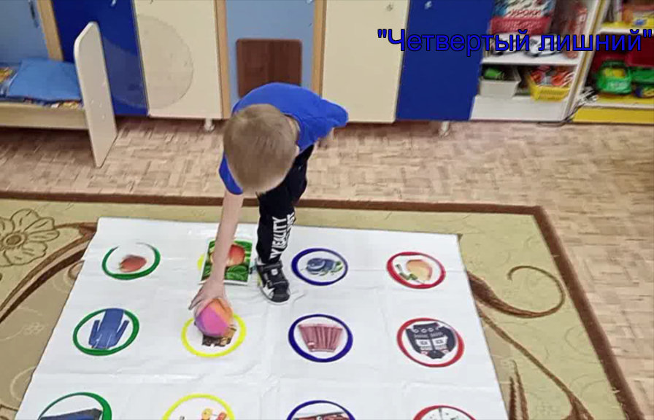
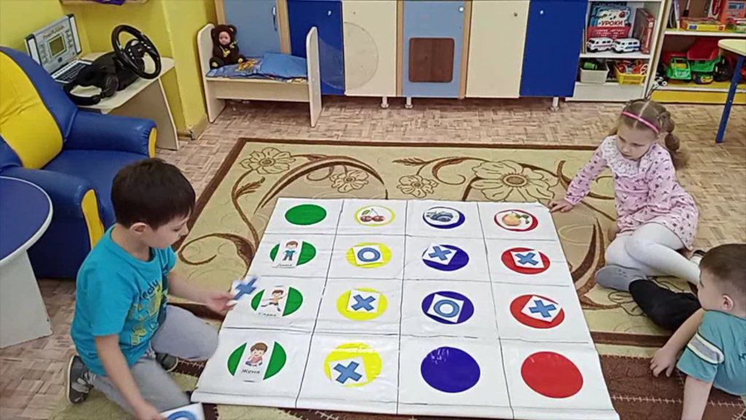
Развиваем логическое мышление, внимание, память, рассуждаем и делаем выводы
Игра «Четвертый лишний»
Цель игры: учить классифицировать предметы по существенному признаку, находить лишнее, строить логическое высказывание
Игра «Логические задачки»
Цель игры:
учить детей умению рассуждать, делать умозаключения

Slide 10
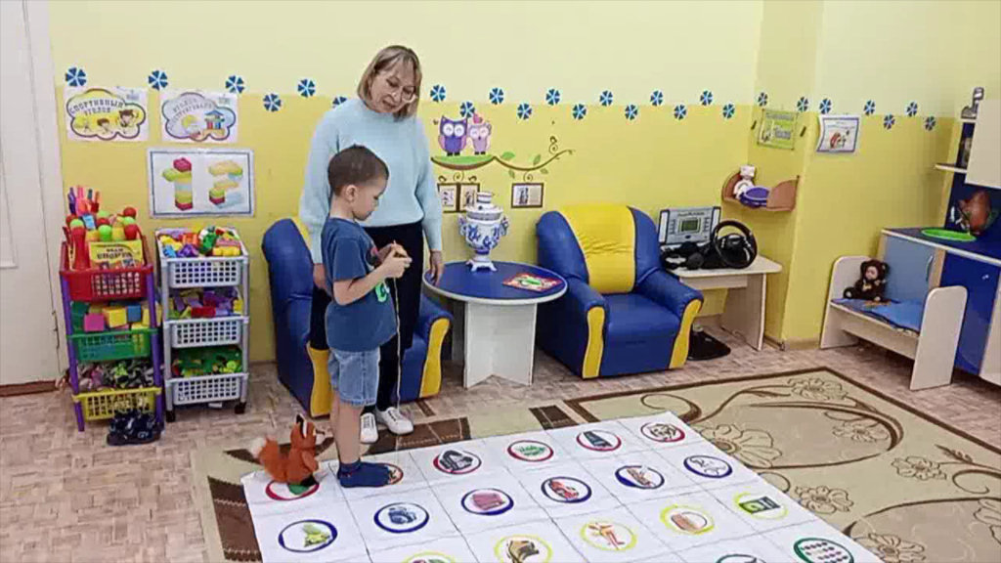
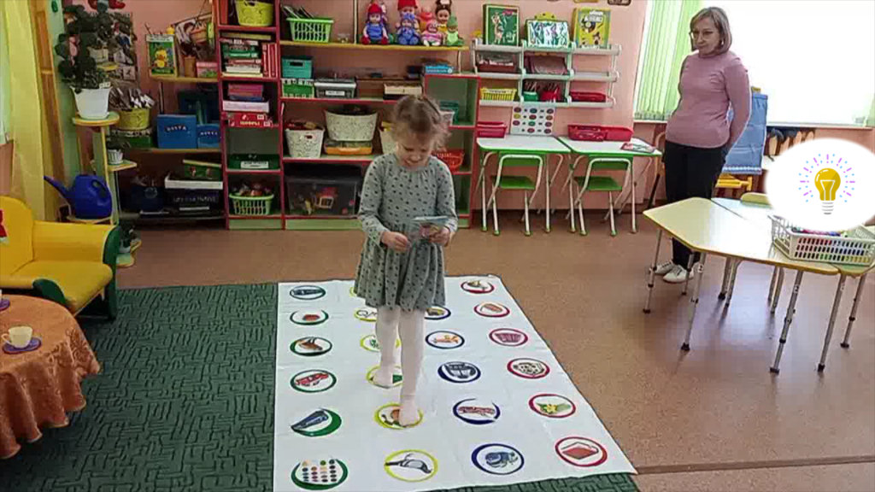
Развиваем умение ориентироваться в пространстве
Игра «Помоги Белочке»
Цель: развивать ориентировку в пространстве, закреплять термины, определяющие пространственное расположение предметов
Игра «Пройди по маршруту»
Цель: закреплять умение детей ориентироваться в пространстве с помощью условных обозначений, планов, маршрутов и схем

Slide 11
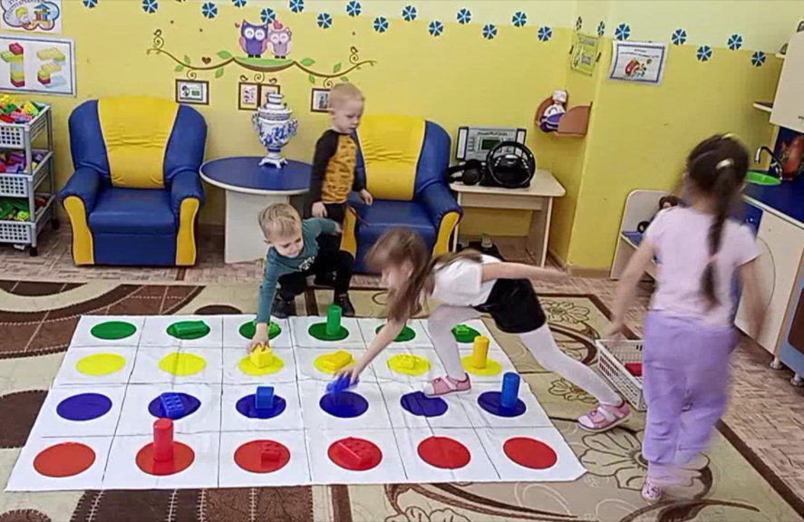
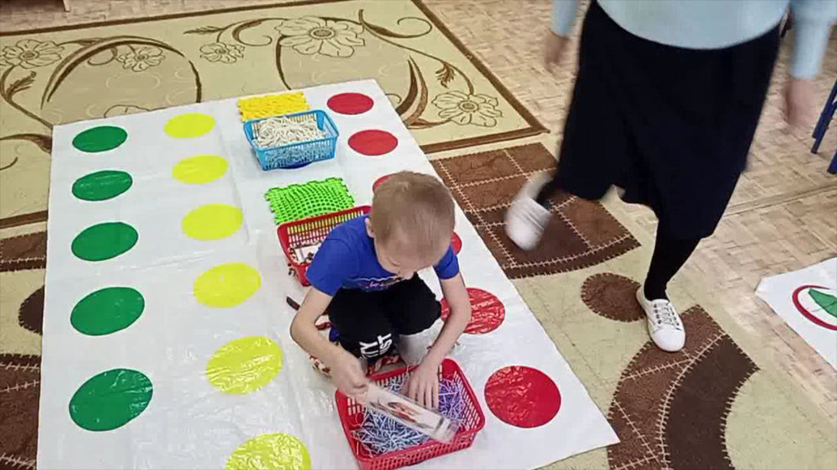
Расширяем знания детей о свойствах предметов, учимся называть цвета, форму предметов, развиваем чувственный опыт
Игра «Собери по цвету»
Цель: развивать навыки сериации (упорядочивание) объектов по какому-либо признаку (цвет, форма, величина и др.)
Игра «Моторные дорожки»
Цель: развивать зрительно – моторную координацию, мелкую и крупную моторику, способствовать развитию сенсорного и когнитивного опыта

Slide 12
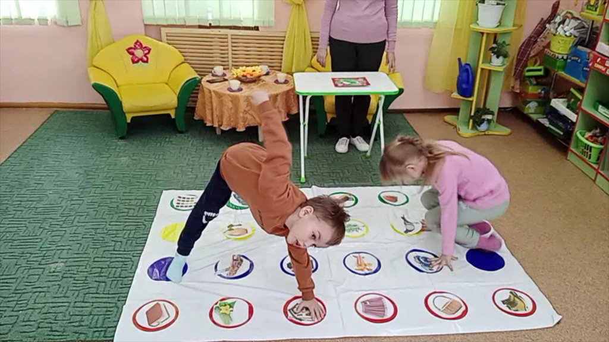
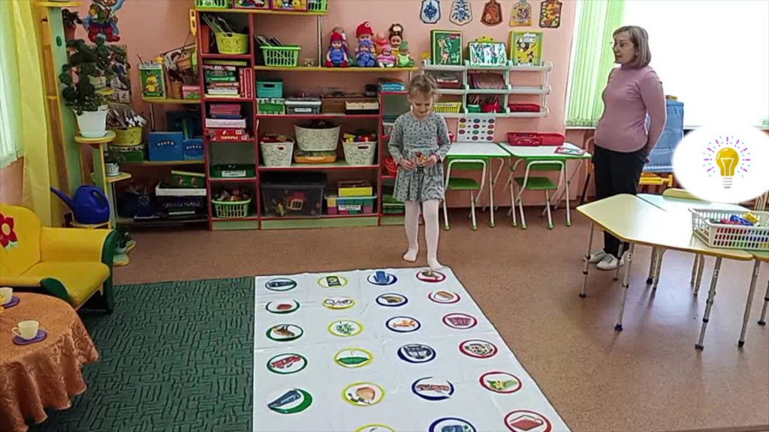
Развиваем связную речь
Игры «Составь предложение» , «Угадай предмет по описанию»
Цель: учить составлять предложения, используя предметные картинки; закреплять навыки построения различных типов предложения/

Slide 13
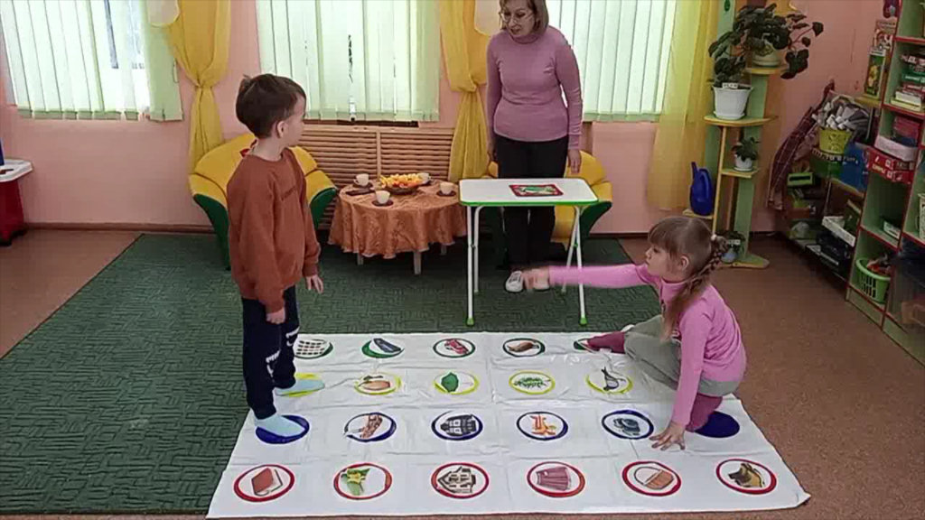
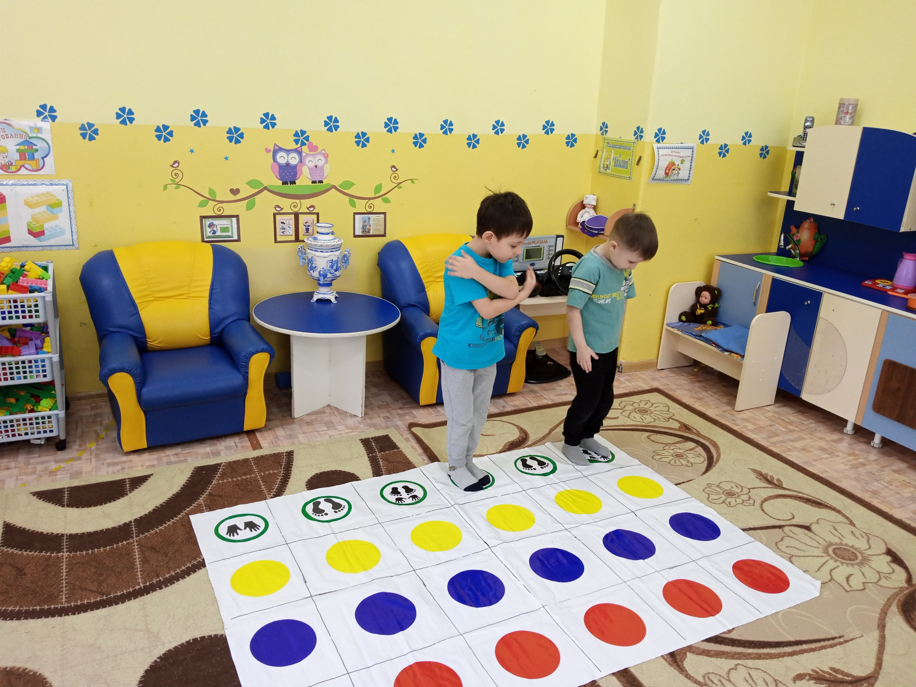
Укрепляем здоровье детей через двигательную активность, развиваем физические качества, развиваем межполушарное взаимодействие
Игра «Перекрестные движения»
Цель: развивать произвольное и непроизвольное внимание, процессы переключение, способствовать снижению утомляемости
Занимаясь с ребёнком кинезиологическими упражнениями, можно способствовать развитию его интеллекта за счёт улучшения связи между полушариями мозга.

Slide 14
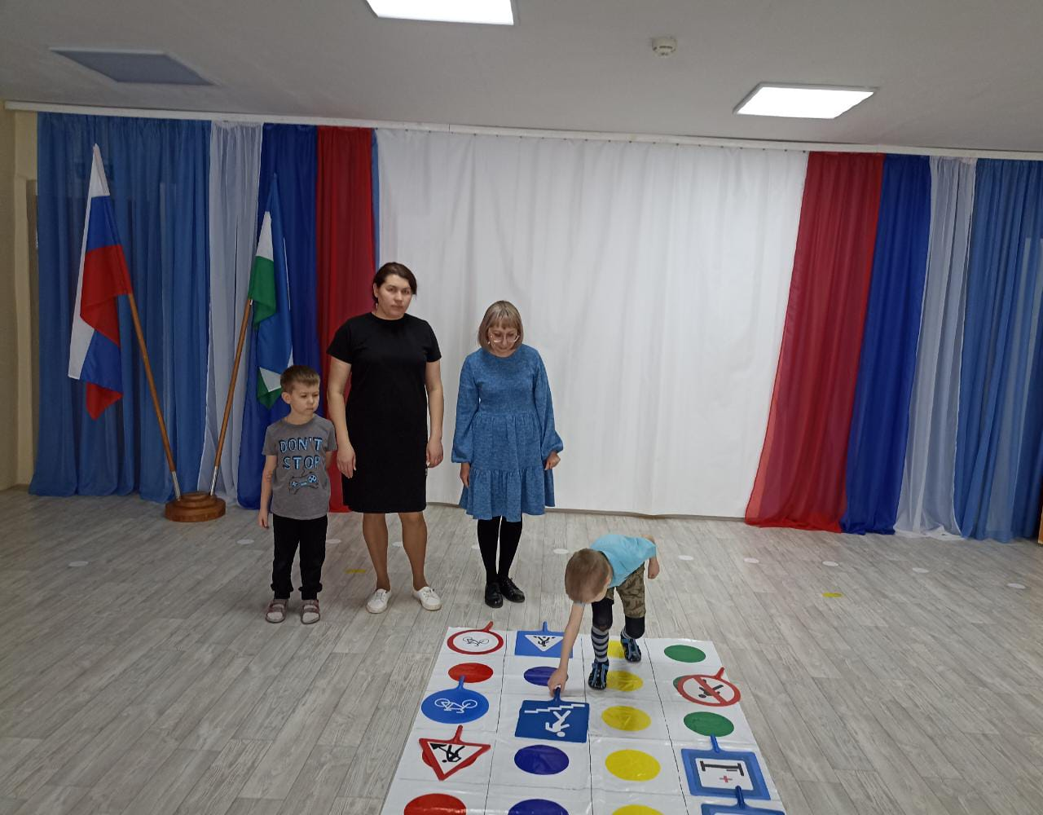
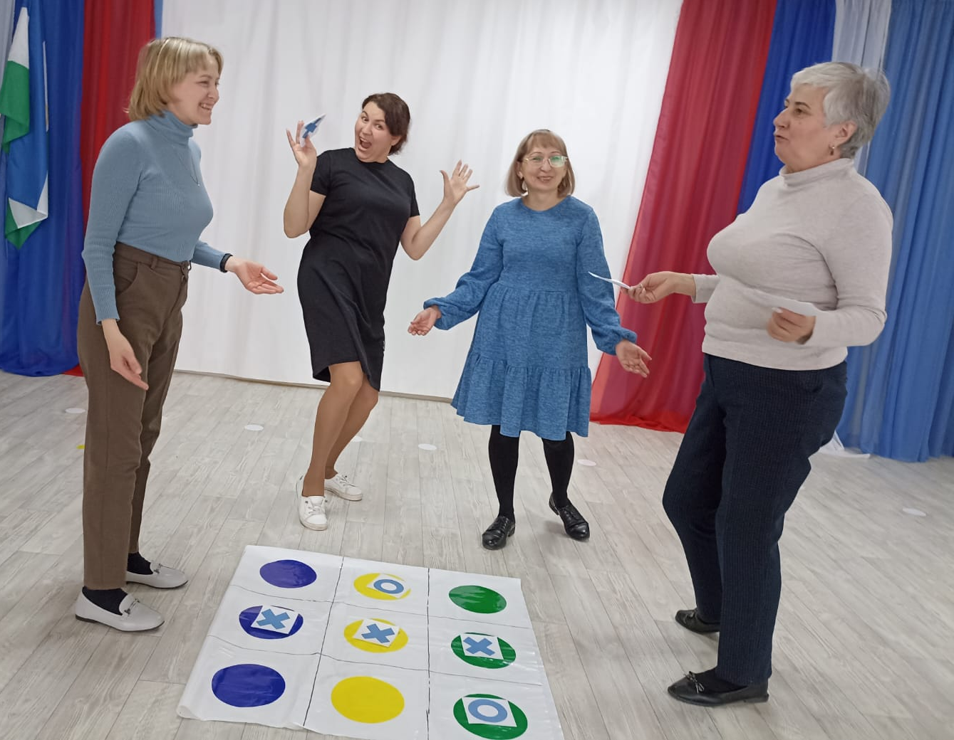
Развиваем коллективное сотрудничество детей и взрослых, содействуем реализации прав детей в охране и укреплении здоровья, безопасности жизни
Игра «Запомни дорожные знаки»
Цель: закреплять названия дорожных знаков и развивать зрительную память
Игра «Крестики-нолики»
Цель: развивать логическое мышление, умение планировать свои действия

Slide 15
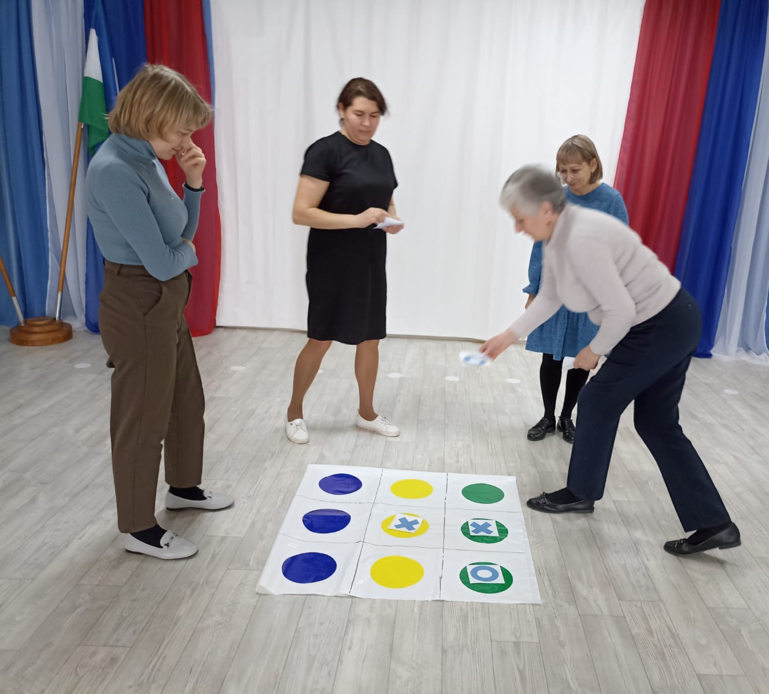
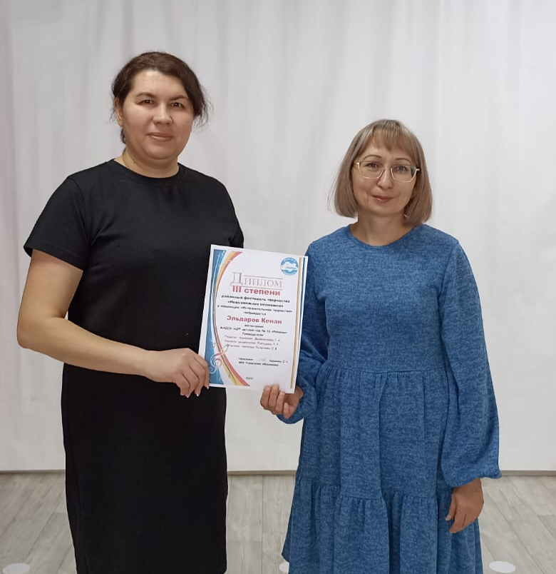
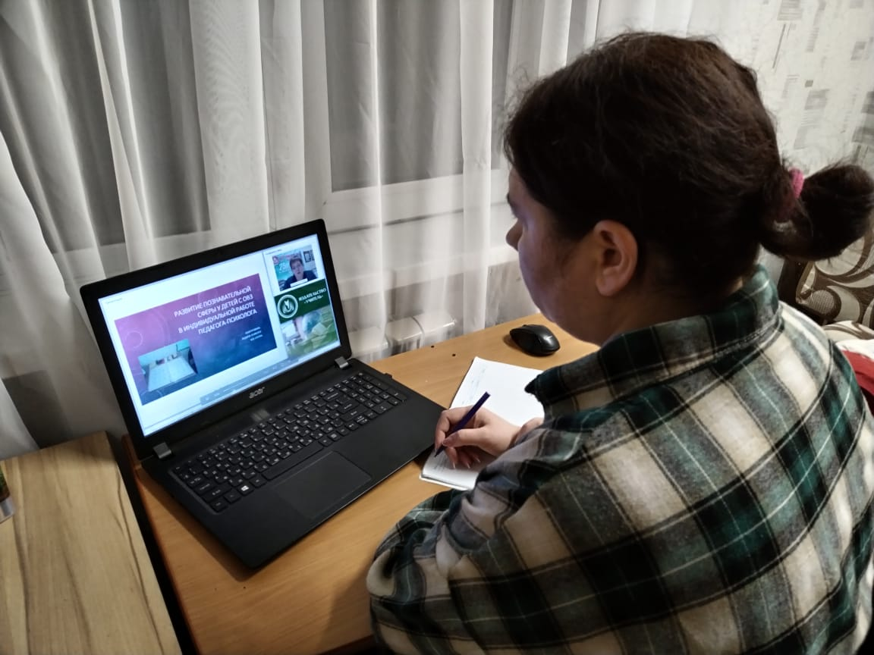
Достижения детей и наставнического дуэта
По результатам комплексного психолого-медико-педагогического обследования наши дети показали отличные результаты, многие детки пойдут в школы города с качественным портфелем знаний и, что особо радует, многие из них имеют позитивную мотивацию и хорошее здоровье.
Также вместе с Гульнарой Аликовной мы участвовали в районном фестивале творчества «Невозможное возможно» и получили Диплом III степени.
Я, как наставник, рада оказывать помощь начинающему психологу. Гульнара Аликовна, в свою очередь, старается продолжать изучать новый практический опыт через вебинары, чтобы совершенствовать свои профессиональные компетенции в создании и адаптации новых игровых приемов в своей деятельности.
Мы вместе стараемся поделиться своими новыми знаниями со всеми коллегами нашего детского сада.

Slide 16
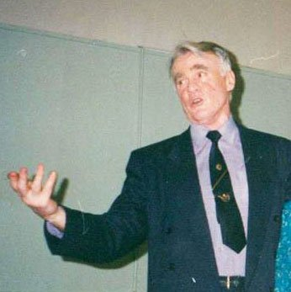
Профессор, доктор медицинских наук Ю.Ф.Змановский дал определение здорового ребенка: “Здоровый ребенок дошкольного возраста - это жизнерадостный, активный, любознательный, устойчивый к неблагоприятным внешне - средовым факторам, выносливый и сильный, с высоким уровнем физического и умственного развития”.

Slide 17

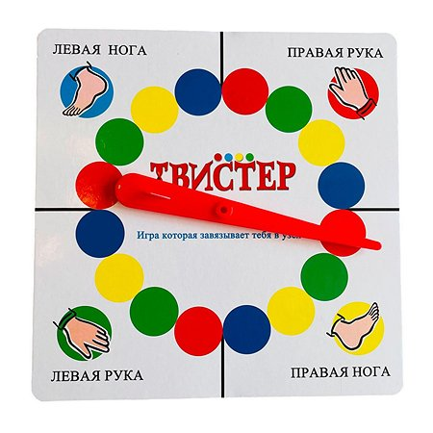
Благодарим за
Ваше внимание!

